Slide 1
Flujos de datos
Programación de servicios y procesos
2º Desarrollo de Aplicaciones Multiplataforma

Slide 2
Flujos de datos
¿Qué es un stream?
Un stream es un flujo de datos que permite leer o escribir información de forma secuencial.
Tipos de streams
Tipo | Función | Ejemplos
InputStream | Leer datos | FileInputStream, BufferedInputStream, DataInputStream
OutputStream | Escribir datos | FileOutputStream, BufferedOutputStream, DataOutputStream

Slide 3
Flujos de datos
¿Qué es un stream?
Un stream es un flujo de datos que permite leer o escribir información de forma secuencial.
Tipos de streams
Tipo | Función | Ejemplos
InputStream | Leer datos | FileInputStream, BufferedInputStream, DataInputStream
OutputStream | Escribir datos | FileOutputStream, BufferedOutputStream, DataOutputStream

Slide 4
Flujos de datos
Tipos de flujos de datos
Flujos de bytes (8 bits o 1 byte)
  Realizan operaciones de entrada/salida de bytes.
  Uso orientado a la lectura/escritura de ficheros binarios.
Flujos de caracteres (16 bits o 2 bytes)
  Realizan operaciones de entrada/salida de caracteres.
  Uso orientado a la lectura/escritura de ficheros de texto.
Tipo de dato | Streams
Datos binarios | InputStream / OutputStream
Texto | Reader / Writer

Slide 5
Flujos de datos
InputStreams - OutputStreams
Trabajan con bytes directamente.
Los principales tipos de InputStreams son:
FileInputStream: Permite leer datos desde un archivo.
BufferedInputStream: Añade un buffer a otro InputStream para mejorar la eficiencia de lectura.
DataInputStream: Permite leer tipos de datos primitivos de Java desde un InputStream.
ObjectInputStream: Permite leer objetos serializables de Java desde un InputStream.
Los principales tipos de OutputStreams son:
FileOutputStream: Permite escribir datos en un archivo.
BufferedOutputStream: Añade un buffer a otro OutputStream para mejorar la eficiencia de escritura.
DataOutputStream: Permite escribir tipos de datos primitivos de Java en un OutputStream.
ObjectOutputStream: Permite escribir objetos serializables de Java en un OutputStream.

Slide 6
Flujos de datos
Reader - Writer
Trabajan con texto (caracteres).
Readers (Lectores de caracteres)
Se utilizan para leer caracteres:
FileReader: Permite leer datos de caracteres desde un archivo.
BufferedReader: Añade un buffer a otro Reader para mejorar la eficiencia de lectura.
InputStreamReader: Convierte un InputStream a un Reader, permitiendo leer datos de caracteres desde un InputStream.
Writers (Escritores de caracteres)
Se utilizan para escribir caracteres:
FileWriter: Permite escribir datos de caracteres en un archivo.
BufferedWriter: Añade un buffer a otro Writer para mejorar la eficiencia de escritura.
OutputStreamWriter: Convierte un OutputStream en un Writer, permitiendo escribir datos de caracteres en un OutputStream.

Slide 7
Flujos de datos
FileReader - FileWriter
FileWriter
Se utiliza para escribir caracteres desde un archivo de texto.
FileWriter se encarga de convertir los bytes del archivo a caracteres utilizando la codificación de caracteres predeterminada del sistema.
FileReader
Se utiliza para leer caracteres en un archivo de texto.
FileReader convierte los caracteres a bytes utilizando la codificación de caracteres predeterminada del sistema y escribe esos bytes en el archivo.

Slide 8
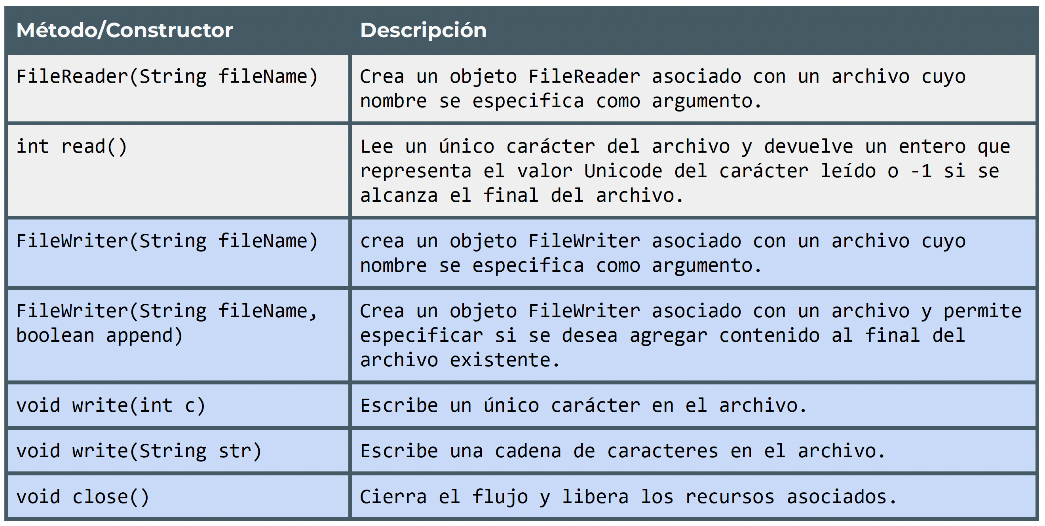
Flujos de datos
FileReader - FileWriter

Slide 9
Flujos de datos
Escritura en ficheros: FileWriter
String texto = "Este es un ejemplo de uso de FileWriter en JAVA";
String fichero = "fichero.txt";
try {
  // creamos un objeto FileWriter
  FileWriter fileWriter = new FileWriter(fichero);
  // escribimos una String en el archivo
  fileWriter.write(texto);
  // cerramos el FileWriter
  fileWriter.close();
  System.out.println("Se ha escrito en el fichero correctamente");
} catch (IOException e) {
  System.out.println("Ocurrió un error al escribir en el fichero");
  e.printStackTrace();
}

Slide 10
Flujos de datos
Lectura en ficheros: FileReader
String fichero = "fichero.txt";
try {
  // creamos un objeto FileReader
  FileReader fileReader = new FileReader(fichero);
  // leer y mostrar el contenido del archivo
  int caracter;
  System.out.println("Contenido del archivo " + fichero + ":");
  while ((caracter = fileReader.read()) != -1) {
    System.out.print((char) caracter);
  }
  // cerramos el FileReader
  fileReader.close();
} catch (IOException e) {
  System.out.println("Ocurrió un error al leer el archivo");
  e.printStackTrace();
}

Slide 11
Flujos de datos
Lectura en ficheros: FileReader
public class LeerTexto {
public static void main(String[] args) {
try {
BufferedReader br = new BufferedReader(new FileReader("texto.txt"));
String linea;
while ((linea = br.readLine()) != null) {
System.out.println(linea);
}
} catch (IOException e) {
e.printStackTrace();
}
}
}

Slide 12
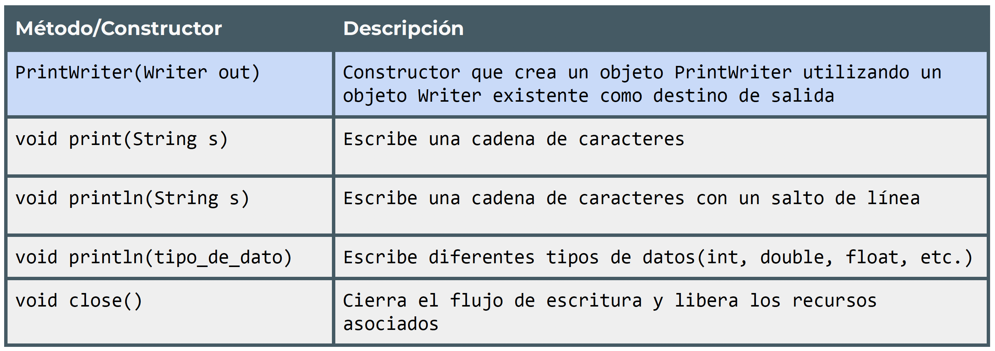
Flujos de datos
PrintWriter
La clase PrintWriter en JAVA es una subclase de la clase abstracta Writer y se utiliza para escribir datos formateados en un flujo de salida. A diferencia de FileWriter, PrintWriter tiene la capacidad de imprimir representaciones de varios tipos de datos, incluyendo texto y primitivas como int, long, float, etc.

Slide 13
Flujos de datos
PrintWriter ejemplo
public class EjemploPrintWriter {
public static void main(String[] args) {
try (
FileWriter fw = new FileWriter("salida.txt");
PrintWriter pw = new PrintWriter(fw);
) {
pw.println("Hola mundo");
pw.println("Línea 2");
pw.println("Número: " + 25);
} catch (IOException e) {
e.printStackTrace();
}
}
}

Slide 14
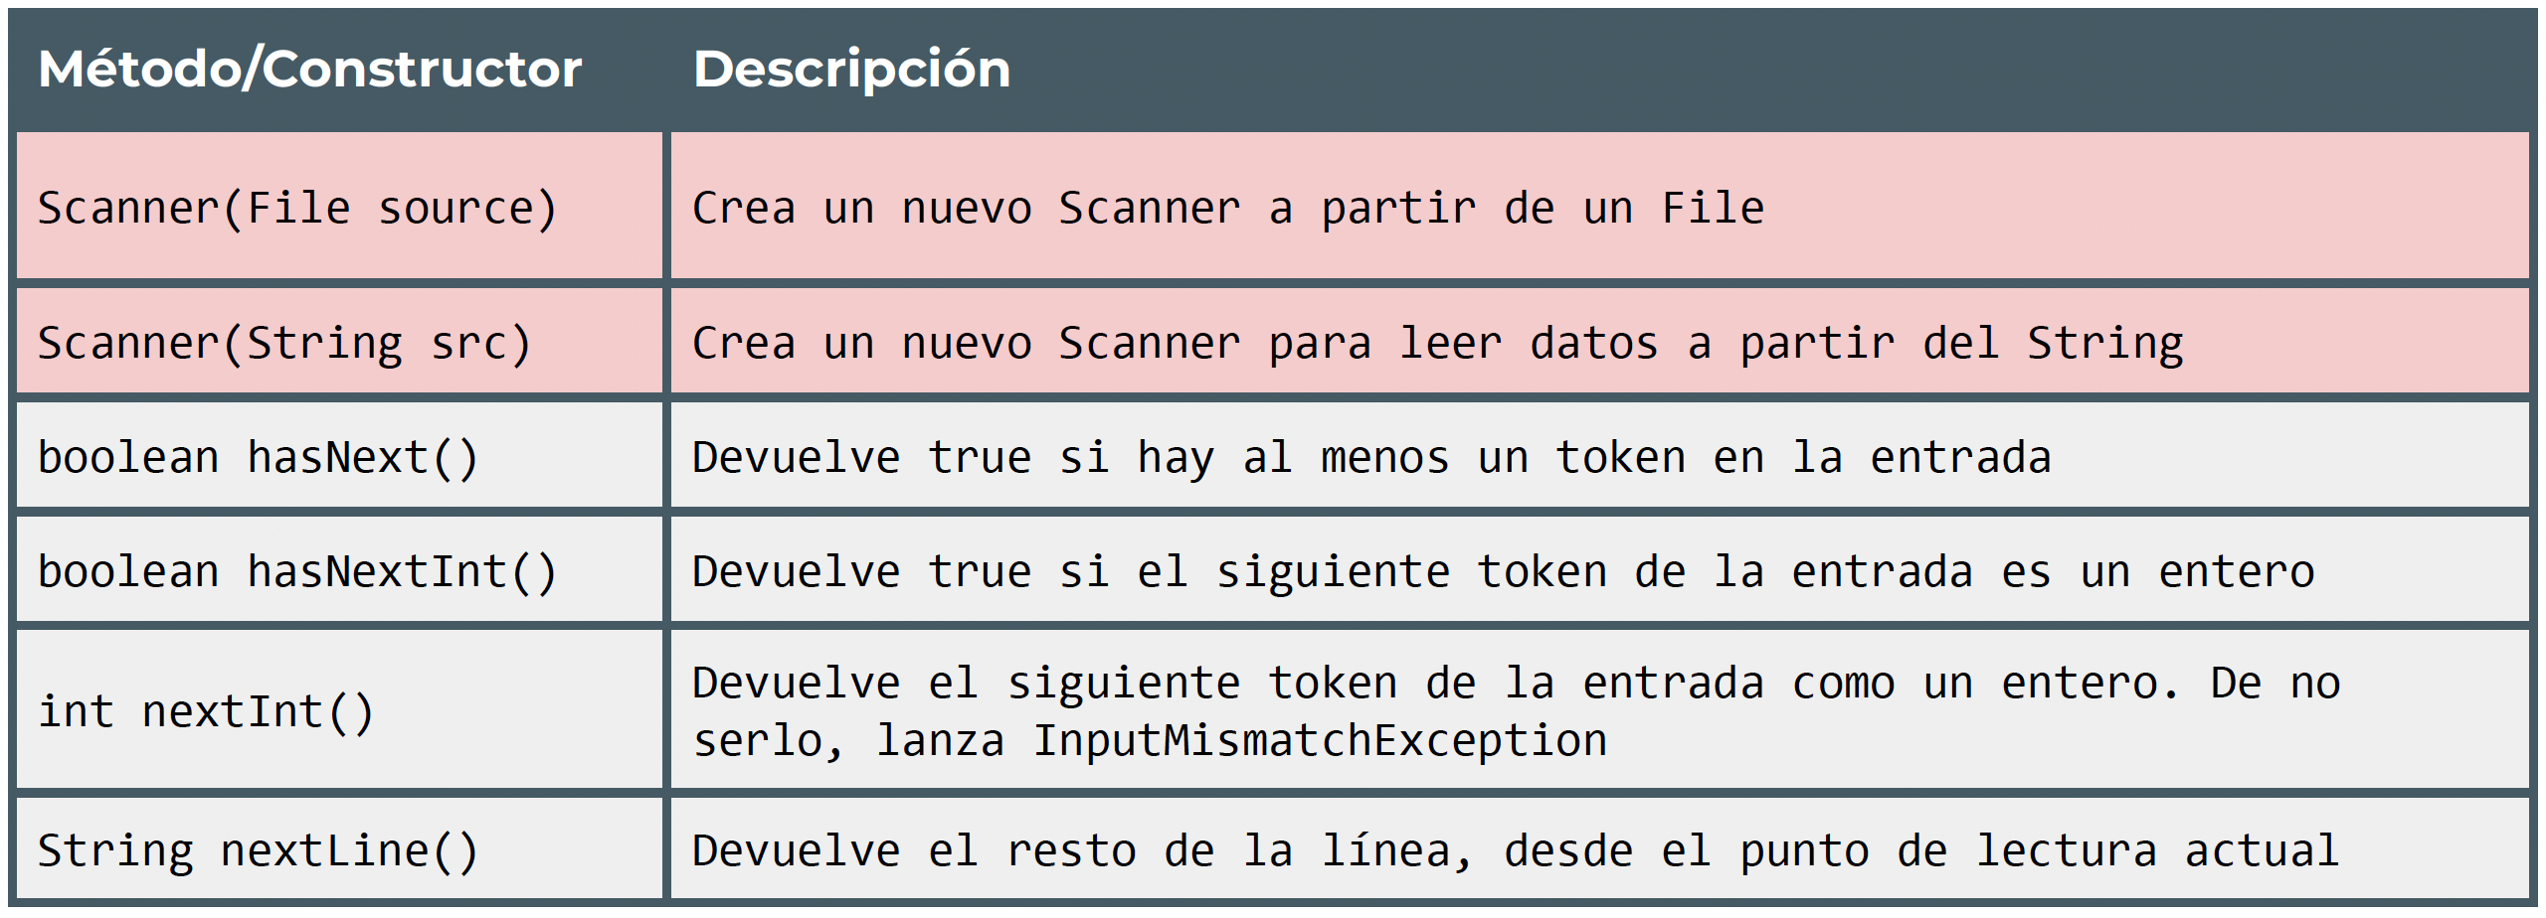
Flujos de datos
Scanner
Escáner de texto que permite procesar tipos primitivos y cadenas de texto. Divide los datos de entrada en tokens (elementos individuales) que serán procesados de forma individual

Slide 15
Flujos de datos
Scanner ejemplo
public static void main(String args[]) {
  File archivo = new File("archivo.txt");
  try {
    Scanner scn = new Scanner(archivo);
    while (scn.hasNextLine()) {
      String linea = scn.nextLine();
      System.out.println(linea);
    }
    scn.close();
  } catch (FileNotFoundException e) {
  System.err.println("No se pudo encontrar el archivo");
  }
}

Slide 16
Flujos de datos
Ejemplo de lectura y escritura de datos
public static void main(String args[]) {
  try{
    String nombreFichero = "ficheroEnteros.txt";
    PrintWriter pwr = new PrintWriter(nombreFichero);
    for (int i = 1; i <= 1000; i++) {
      pwr.print(i + " ");
      if (i % 100 == 0) pwr.println();
    }
    pwr.close();
    Scanner scn = new Scanner(new FileReader(nombreFichero));
    while(scn.hasNext())
    System.out.println("Valor leído: " + scn.nextInt());
    scn.close();
  }catch (IOException e) { System.out.println("Problemas en el fichero"); }
}

Slide 17
Flujos de datos
BufferedReader - BufferedWriter
BufferedReader
Lee texto
Usa buffer interno
Permite leer líneas completas
BufferedWriter
Escribe texto
Usa buffer
Permite escribir de forma eficiente
FileReader → acceso al fichero
BufferedReader → lo hace rápido y usable
FileWriter → escritura básica
BufferedWriter → mejora rendimiento + control
BufferedReader br = new BufferedReader(new FileReader("archivo.txt"));
BufferedWriter bw = new BufferedWriter(new FileWriter("archivo.txt"));

Slide 18
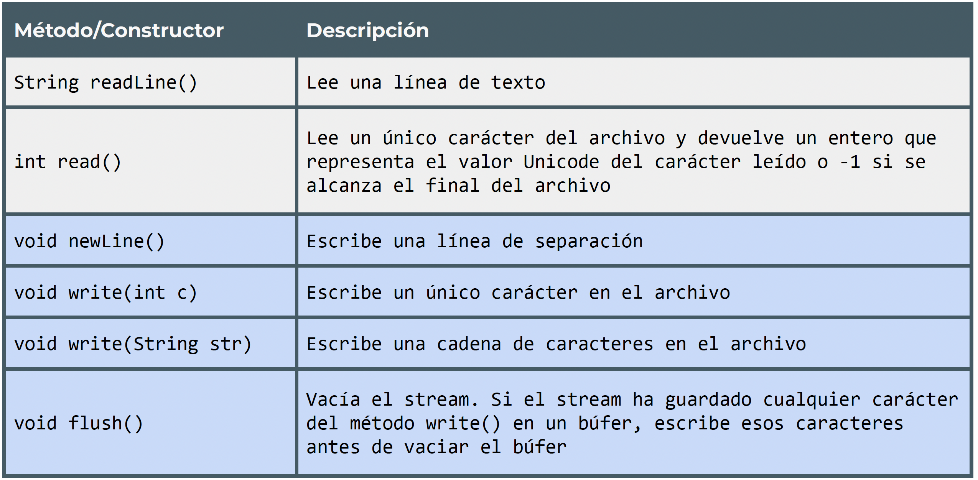
Flujos de datos
BufferedReader - BufferedWriter

Slide 19
Flujos de datos
Escritura con BufferedWriter
public static void crearLineas(String nombreFichero, int numLineas) {
  try {
    FileWriter fw = new FileWriter(nombreFichero);
    BufferedWriter bw = new BufferedWriter(fw);
    for (int i = 1; i <= numLineas; i++) {
      bw.write("Esta es la línea " + i);
      bw.newLine();
  }
    //al cerrar el BufferedWriter se cierra también el FileWriter
    bw.close();
    System.out.println(nombreFichero + " creado con " + numLineas + " líneas");
  } catch (IOException e) {
  System.out.println("Error al crear o escribir en el archivo: " + e.getMessage());
  }
}

Slide 20
Flujos de datos
Lectura con BufferedReader
public static void contarPalabras(String nombreArchivo) {
  try {
    int palabras = 0;
    FileReader fr = new FileReader(nombreArchivo);
    BufferedReader br = new BufferedReader(fr);
    String linea;
    while ((linea = br.readLine()) != null) {
      String[] palabrasLinea = linea.split("\\s+");
      palabras += palabrasLinea.length;
    }
    //al cerrar el BufferedReader se cierra también el FileReader
    br.close();
    System.out.println(nombreArchivo + " contiene " + palabras + " palabras");
  } catch (IOException e) {
  System.out.println("Error al leer el archivo: " + e.getMessage());
  }
}

Slide 21
Flujos de datos
Ejercicios
Ejercicio 1: Escribir un fichero
  Objetivo: usar BufferedWriter
  Enunciado:
  Crea un programa que genere un fichero llamado saludo.txt y escriba:
    Hola
    Esto es PSP
    Fin del fichero
  Requisitos:
  Usar BufferedWriter
  Usar newLine()
Ejercicio 2: Leer un fichero
  Objetivo: usar BufferedReader
  Enunciado:
  Leer el fichero saludo.txt y mostrar su contenido por pantalla.
  Requisitos:
  Usar readLine()
  Usar bucle while

Slide 22
Flujos de datos
Ejercicios
Ejercicio 3: Contador de líneas
Enunciado:
Leer un fichero y mostrar:
Línea 1: Hola
Línea 2: Esto es PSP
Línea 3: Fin del fichero
Total líneas: 3
Objetivo:
Control de contador
Manejo de readLine()

Slide 23
Flujos de datos
Ejercicios
Ejercicio 4: Copia de fichero
  Enunciado:
  Copiar el contenido de entrada.txt a salida.txt
  Requisitos:
  Usar BufferedReader y BufferedWriter
  Mantener saltos de línea
Ejercicio 5: Pasar a mayúsculas
  Enunciado:
  Leer un fichero y crear otro donde todo el texto esté en mayúsculas.

Slide 24
Flujos de datos
Cuándo usar streams de bytes
Se usan cuando trabajamos con datos que no son texto plano o cuando queremos tratar el contenido a bajo nivel.
Ejemplos típicos:
  .jpg
  .png
  .pdf
  .zip
  .mp3
  .dat
  datos enviados por socket
  datos cifrados

Slide 25
Flujos de datos
Clases más importantes para streams bytes
Streams básicos de fichero
FileInputStream
FileOutputStream
Streams con buffer
BufferedInputStream
BufferedOutputStream
Streams para tipos primitivos
DataInputStream
DataOutputStream

Slide 26
Flujos de datos
FileInputStream - FileOutputStream
Son los más básicos para leer y escribir bytes en fichero.
public class CopiarByteAByte {
public static void main(String[] args) {
FileInputStream fis = null;
FileOutputStream fos = null;
try {
fis = new FileInputStream("origen.jpg");
fos = new FileOutputStream("copia.jpg");
int dato;
while ((dato = fis.read()) != -1) {
fos.write(dato);
}
} catch (IOException e) {
e.printStackTrace();
} finally {
try {
if (fis != null) {
fis.close();
}
} catch (IOException e) {
e.printStackTrace();
}
try {
if (fos != null) {
fos.close();
}
} catch (IOException e) {
e.printStackTrace();
}
}
}
}

Slide 27
Flujos de datos
FileInputStream - FileOutputStream
Qué devuelve read()
int dato = fis.read();
Aunque leemos un byte, devuelve un int.
Porque necesita poder representar:
  cualquier byte válido
  y además -1 para indicar fin de fichero
Entonces:
  0 a 255 → byte leído
  -1 → no hay más datos

Slide 28
Gracias

